Slide 1
QRTX (Quadro RTX 8000)
GPU สำหรับทำงานโดยเฉพาะ
About this deck
GPU Quadro เป็นกาด์รจอสำหรับทำงานหนักๆ
หรือ VmGPU ขึ้นมา

Slide 2
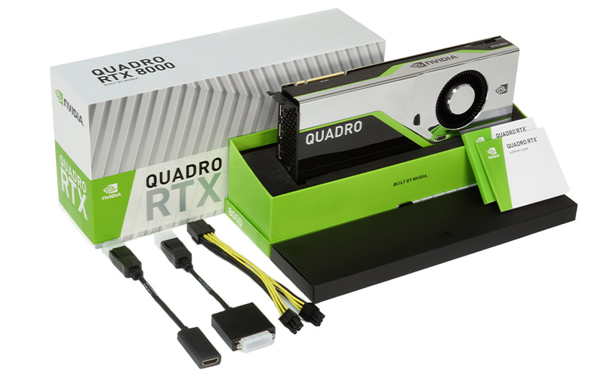
ตัวอย่าง QRTX

